Slide 1

QUBEdocs
A MindFULL Company
QUBEdocs Dienstleistungen
Ihr Angebot vom Partner

Slide 2
QUBEdocs – Von TM1 Anwendern für TM1 Anwender entwickelt
Was kann QUBEdocs?
Dokumentiert, analysiert und administriert Ihre TM1-Anwendung in einem neuen Kontext
Revisionssicherheit – Dokumentation auf Knopfdruck
Ausfallsicherheit – Intelligente Fehleranalyse
Betriebssicherheit – Vorausschauende Wartung
Releasesicherheit – Sorgfältige Einsatzplanung
Teamsicherheit – Gemeinsame Sprache für Anwender und Entwickler
Wie funktioniert’s?
Einsatzvarianten von QUBEdocs
QUBEdocs Partner Steffens PantaRhei unterstützt die Einführung

Slide 3
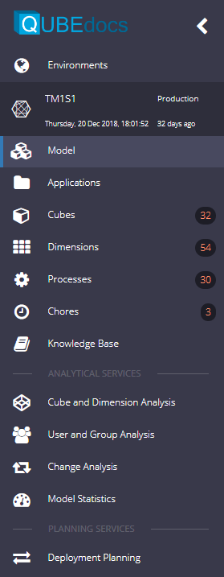
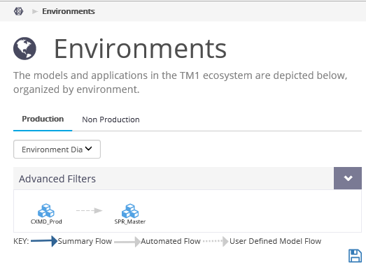
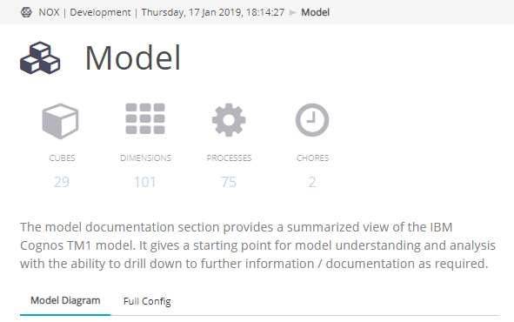
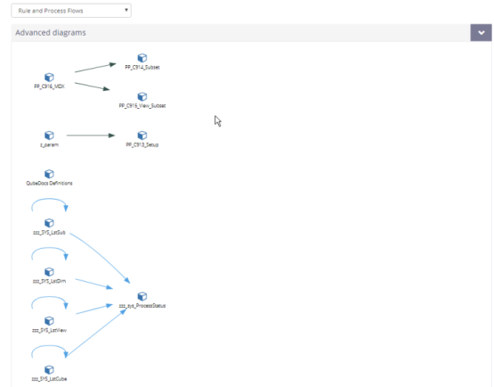
Revisionssicherheit
Dokumentation auf Knopfdruck
Modell
Der Überblick: Diagramme, Objekte und Datenflüsse
Einordnung des Modells in TM1 Umgebungen
Verknüpfungen mit weiteren TM1 Instanzen
Aktive Links zum Aufruf von Objektbeschreibungen
Objekte
Module (Applications)
Datensicherheit

Slide 4
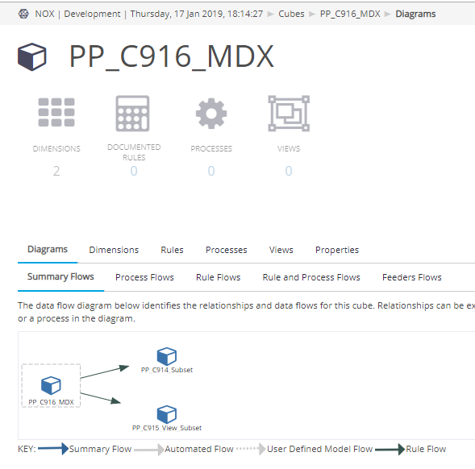
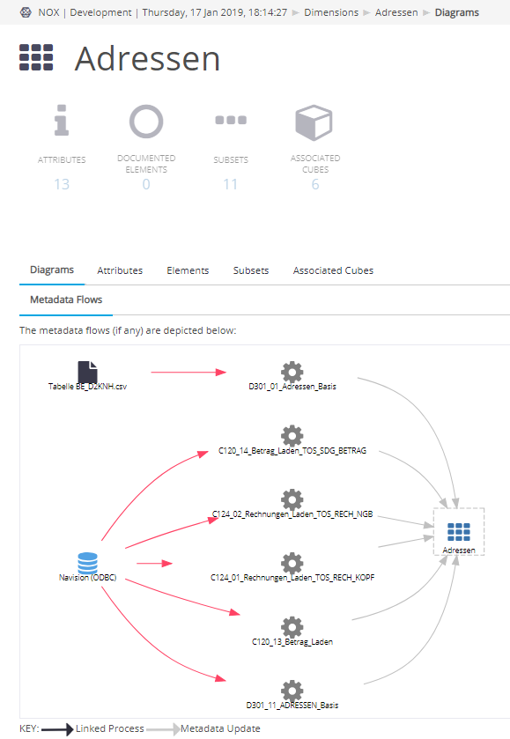
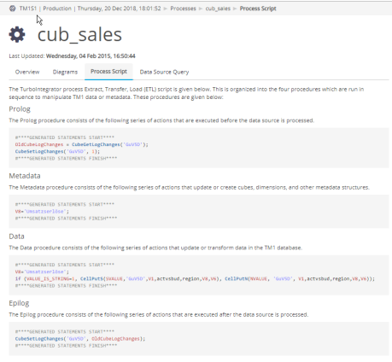
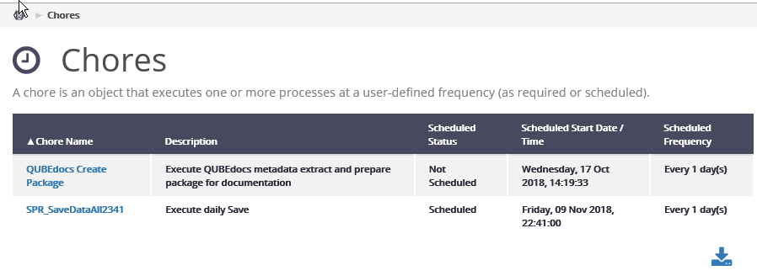
Revisionssicherheit
Dokumentation auf Knopfdruck
Modell
Objekte
Tabellen geben Überblick über alle Objekte
Interaktive Diagramme zeigen Datenflüsse auf
Zusätzliche Beschreibungen ermöglichen Erläuterungen
Zugriff auf den Source Code von Regeln und Prozessen
Module (Applications)
Datensicherheit

Slide 5
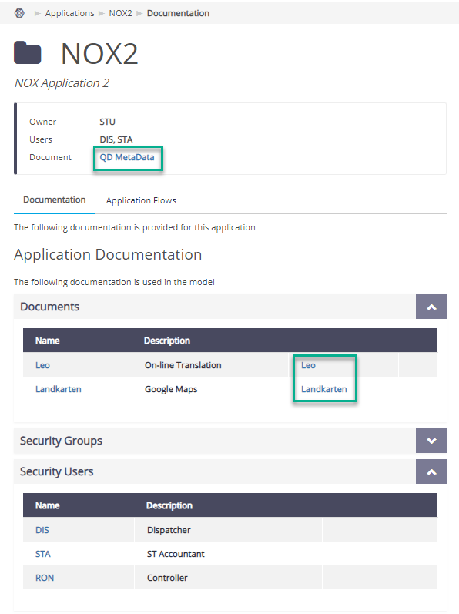
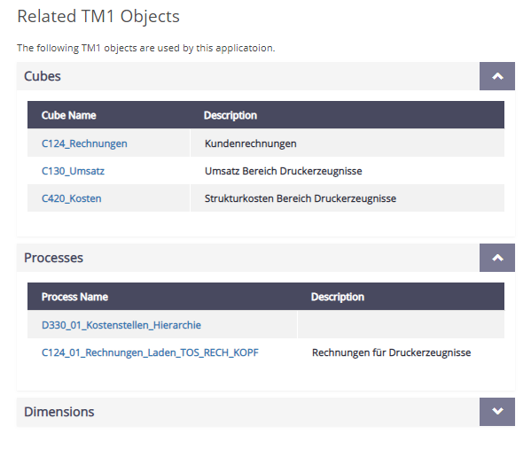
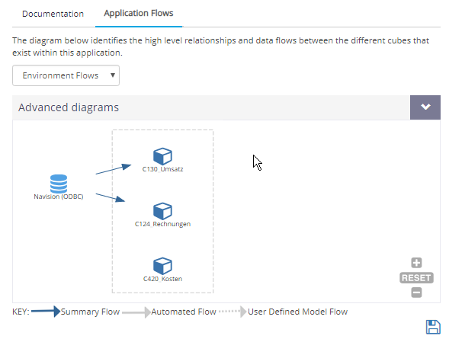
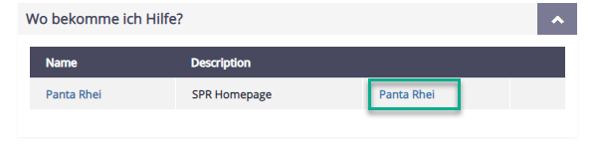
Revisionssicherheit
Dokumentation auf Knopfdruck
Modell
Objekte
Module (Applications)
TM1 Objekte können nach Anwendungen (Abteilung, Geschäftsprozess) gruppiert werden
Zusätzliche Beschreibungen und Dokumente liefern Informationen im Zusammenhang
Datensicherheit
Aktive Web-Links

Slide 6
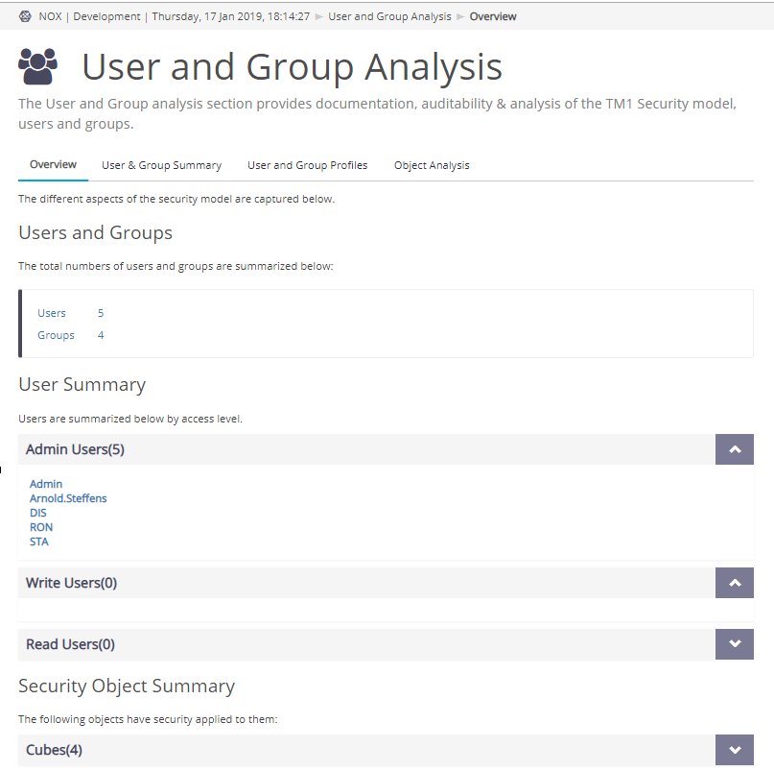
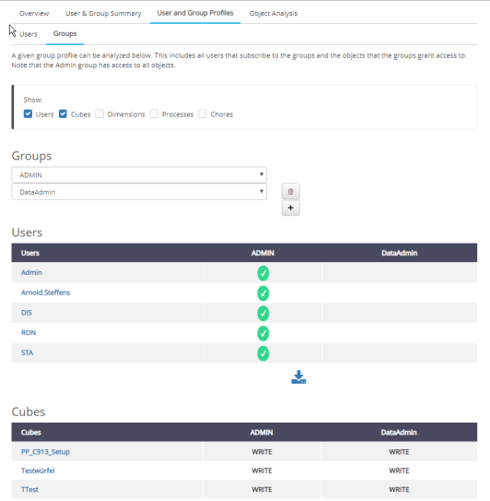
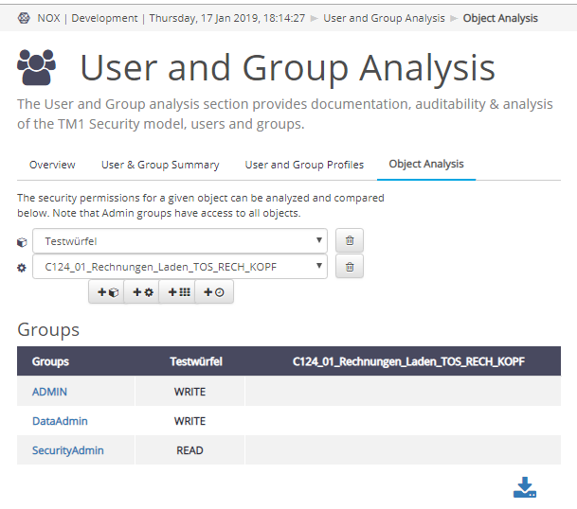
Revisionssicherheit
Dokumentation auf Knopfdruck
Modell
Objekte
Module (Applications)
Datensicherheit
Tabellarische Übersicht aller Anwenderprofile und Gruppen
Verschiedene Sichten gestatten Analysen der Zugriffsrechte nach Profilen, Gruppen und Objekten

Slide 7
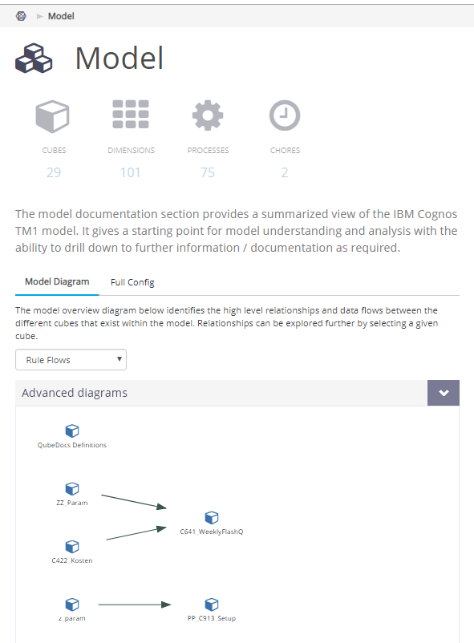
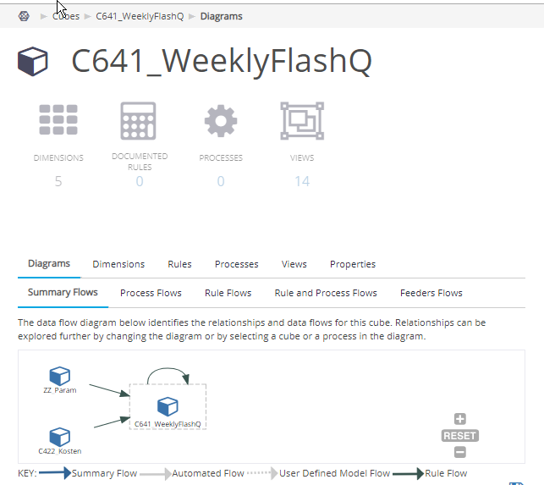
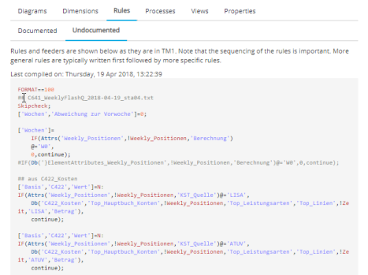
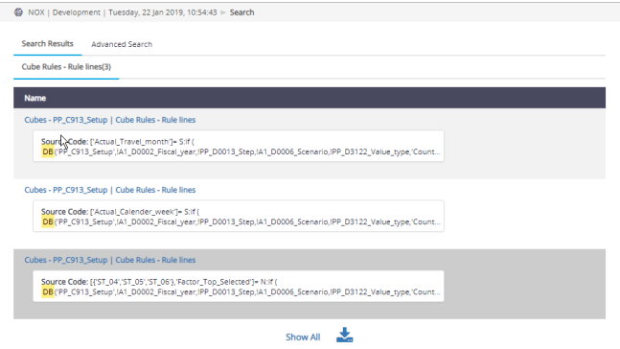
Ausfallsicherheit
Intelligente Fehleranalyse
Informationen im Kontext
Drill-Down vom Modell zum Source Code
Vielfältige Sichtweisen durch dynamische Diagramme
Integrierte Suchfunktion überall verfügbar
Objektbeziehungen
Zugriff auf Modifikationen

Slide 8
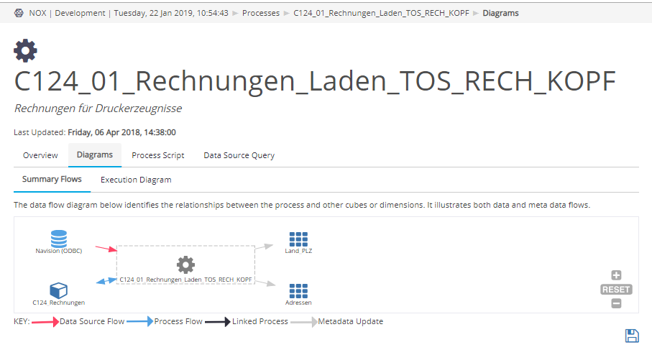
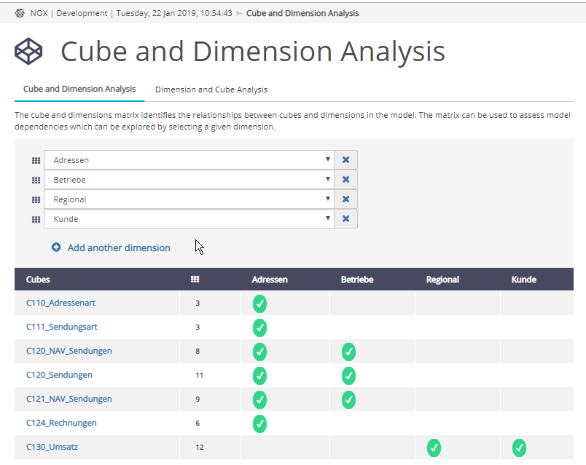
Ausfallsicherheit
Intelligente Fehleranalyse
Informationen im Kontext
Objektbeziehungen
Datenflüsse zwischen Objekten auf einen Blick
Direkter Zugriff auf Objektbeschreibungen und Source Code vom Diagramm
Flexible Tabellen mit Beziehungen zwischen Würfeln und Dimensionen
Zugriff auf Modifikationen

Slide 9
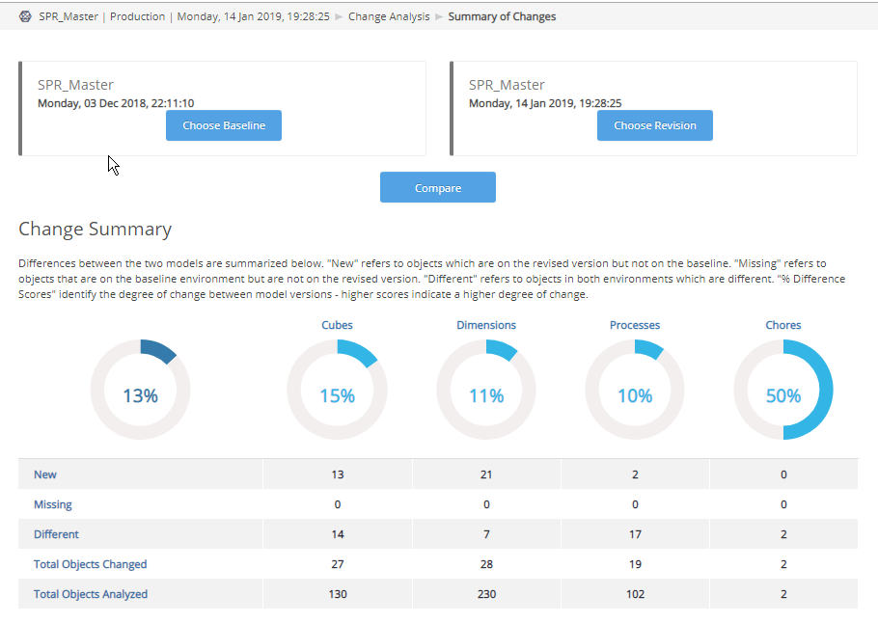
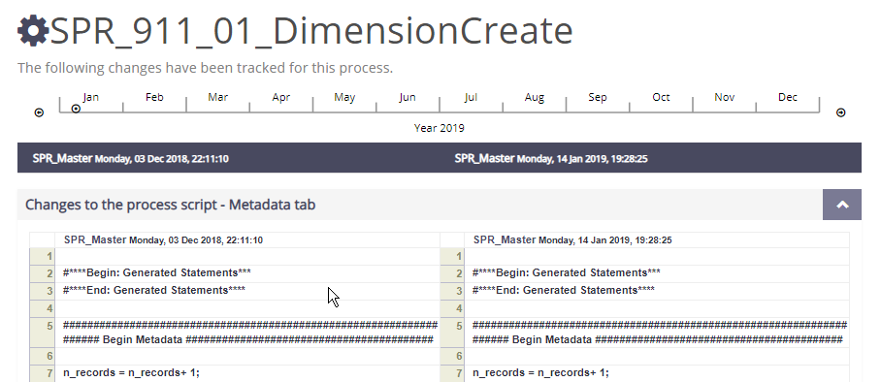
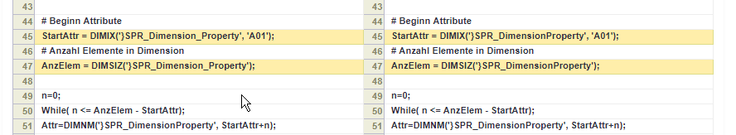
Ausfallsicherheit
Intelligente Fehleranalyse
Informationen im Kontext
Objektbeziehungen
Zugriff auf Modifikationen
Vergleich von Modell-versionen (Releases)
Überblick über Differenzen und modifizierte Objekte
Zeitpunkt der Änderungen von Attributen sowie im Source Code
Detaillierte Source Code Vergleiche

Slide 10
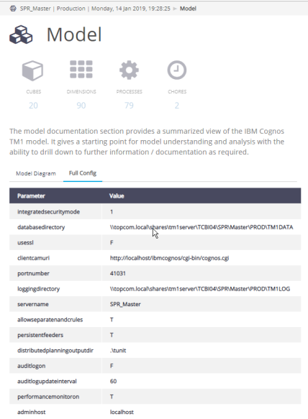
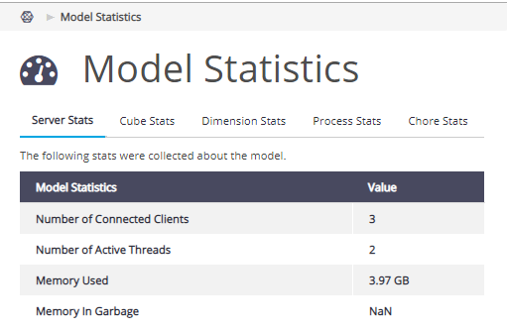
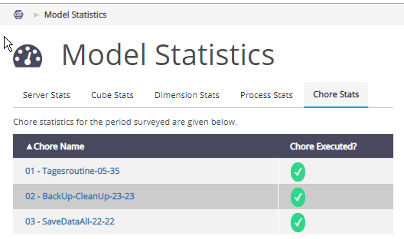
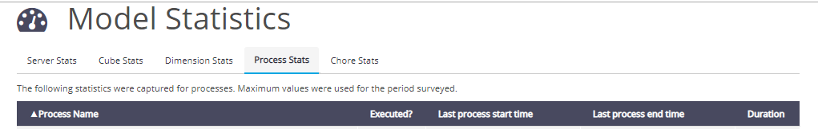
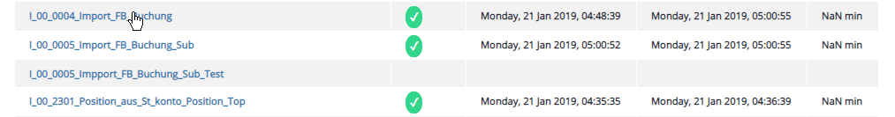
Betriebssicherheit
Vorausschauende Wartung
Statistik - Betrieb
Zusammenfassung der technischen Parameter
Informationen zu Status und Historie von Prozessen und Jobs
Statistik - Modell
Best Practice

Slide 11
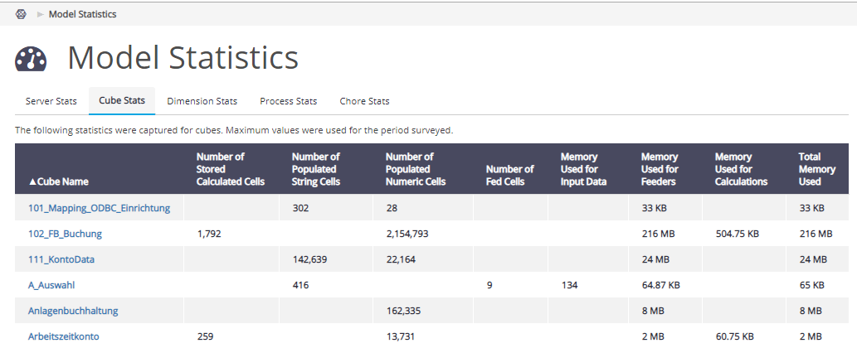
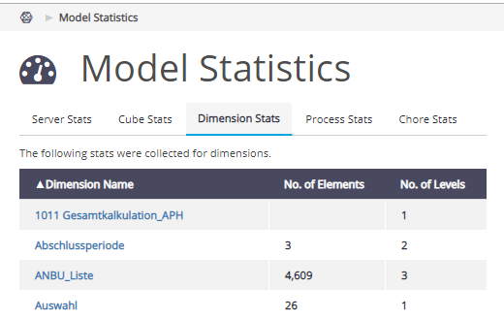
Betriebssicherheit
Vorausschauende Wartung
Statistik - Betrieb
Statistik - Modell
Daten zur Ressourcenauslastung
Informationen zur Bewertung der Modelleffizienz
Best Practice

Slide 12
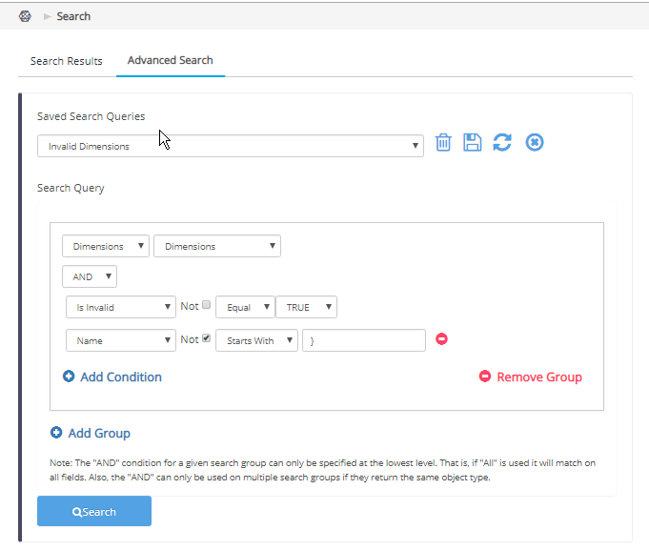
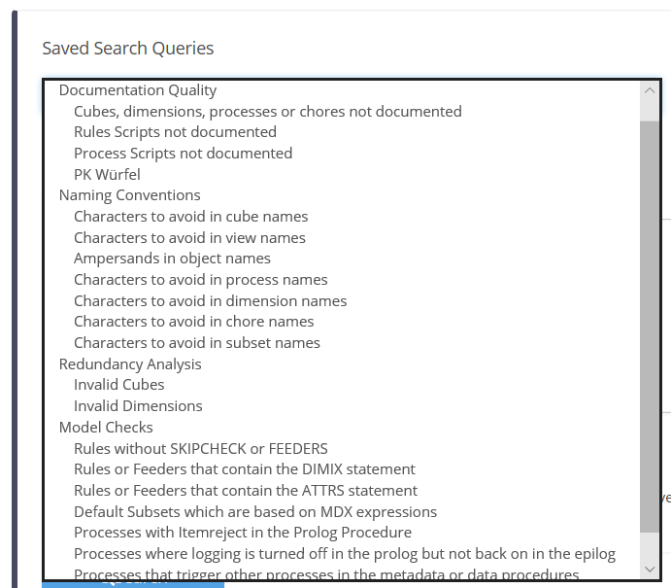
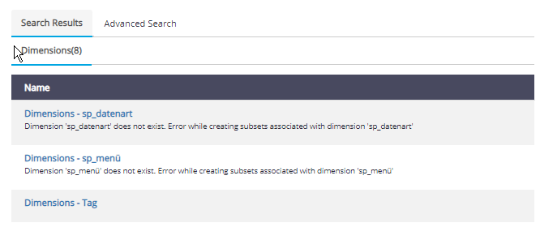
Betriebssicherheit
Vorausschauende Wartung
Statistik - Betrieb
Statistik - Modell
Best Practice
Mächtige Suchfunktion gestattet Formulierung von Abfragen zur Modellanalyse
Speicherung von Abfragen gestattet Routineanalysen zu Qualität und Effizienz des Modells
Vordefinierte Abfragen vergleichen das Modell mit Best-Practice Empfehlungen des Herstellers

Slide 13
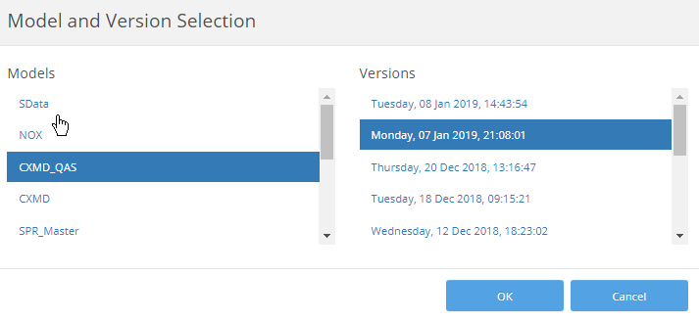
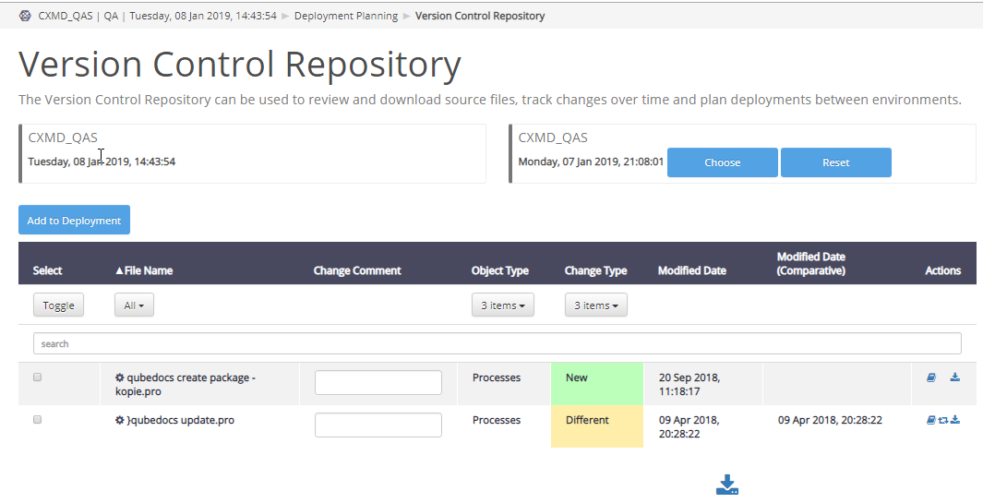
Releasesicherheit
Sorgfältige Einsatzplanung
Verwalten
Übersicht über Objekt-Modifikationen
Vergleiche von Modellen und Umgebungen
Zusammenstellung der veränderten Objekte
Planen
Ausführen

Slide 14
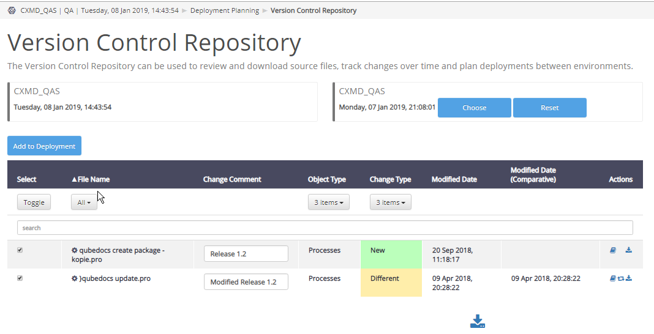
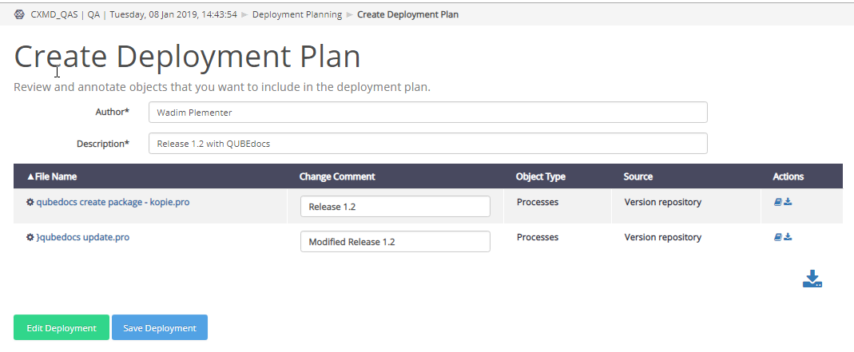
Releasesicherheit
Sorgfältige Einsatzplanung
Verwalten
Planen
Objekte für Einsatzpläne zusammenstellen
Einsatzpläne kommentieren, speichern und anpassen
Ausführen

Slide 15
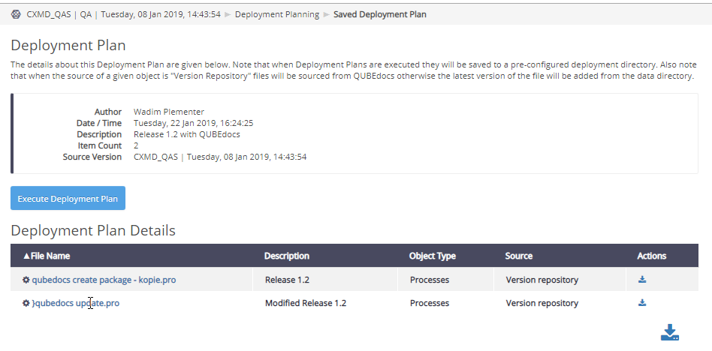
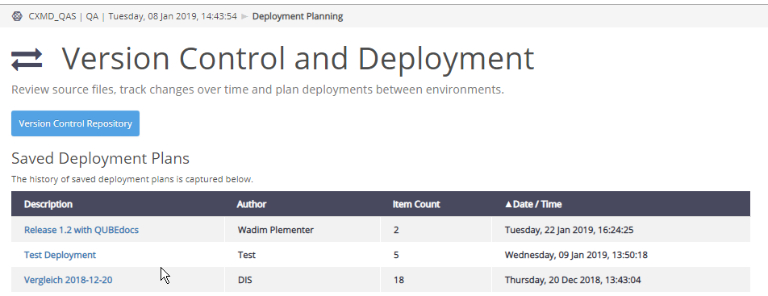
Releasesicherheit
Sorgfältige Einsatzplanung
Verwalten
Planen
Ausführen
Einsatzpläne exportieren, um den Software-Update zu koordinieren
Bei entsprechender Konfiguration werden die Objekte direkt im TM1-Server eingesetzt
Zugriff auf gespeicherte Einsatzpläne ermöglicht Berichte über Einsatz-Historie

Slide 16
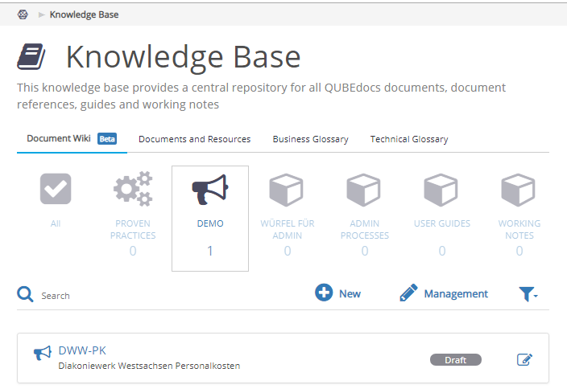
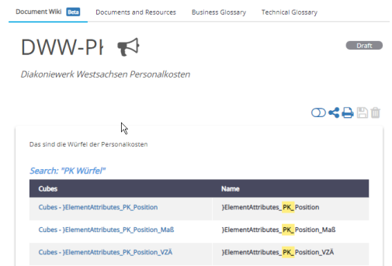
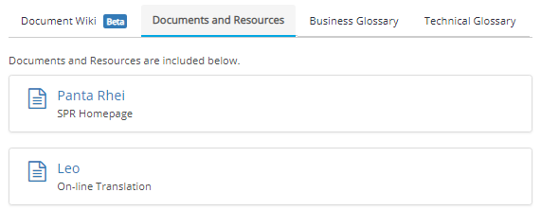
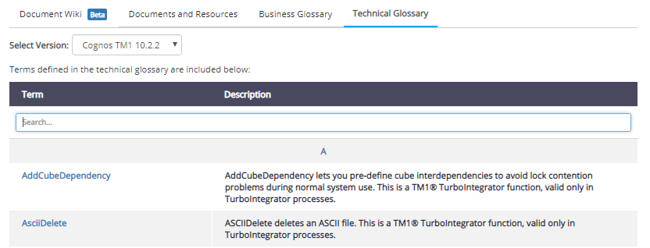
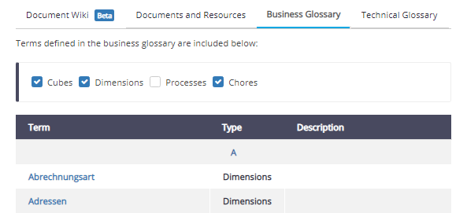

Teamsicherheit
Gemeinsame Sprache für Anwender und Entwickler
Wissensdatenbank
Wikis – Gewusst wie! -werden vom Team erstellt
Dynamische Informationen werden durch die mächtige Abfragefunktion ermöglicht
Glossare für Business und Technik sind verfügbar
Einbindung externer Dokumente und Weblinks
Training und Selbststudium

Slide 17
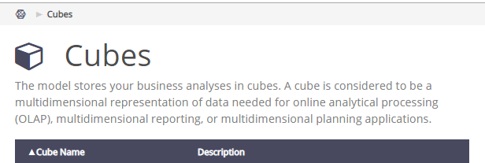
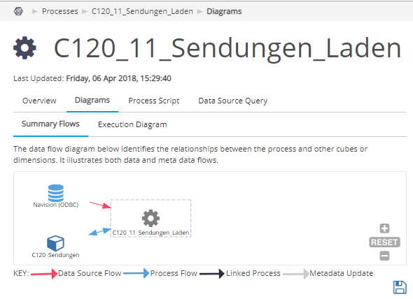

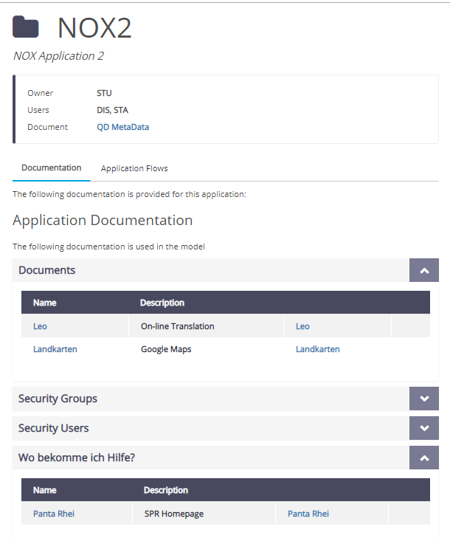
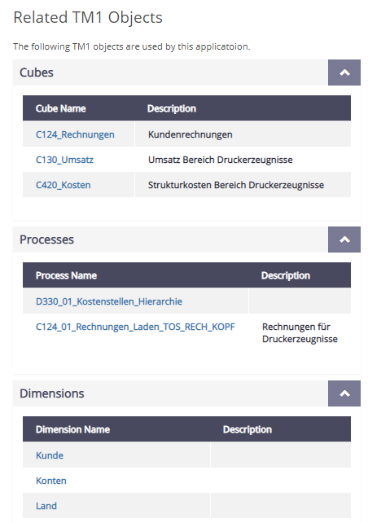
Teamsicherheit
Gemeinsame Sprache für Anwender und Entwickler
Wissensdatenbank
Training und Selbststudium
Eingebettete Informationen fördern Verständnis
Kontextbezogene Web-Links führen den Nutzer zu weiteren Ressourcen
Aktuelle TM1/PA Technische Dokumentation ist verfügbar
Sichten und Informationen für Anwender und Entwickler an einem Platz

Slide 18
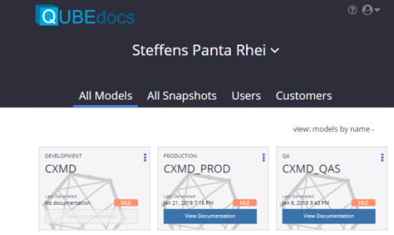
Partnerschaft
Panta Rhei unterstützt rund um QUBEdocs
Die Partnerschaft
Erfahrung mit TM1/ PlanningAnalytics
Lokale QUBEdocs Kompetenz
Eigene Infrastruktur in Europa
Optionen für die Implementierung
QUBEdocs wurde von TM1-Anwendern für TM1-Anwender entwickelt.
Das Team von Steffens PANTA RHEI mit seiner langjährigen Erfahrung auf den Gebieten TM1 und Planning Analytics hat das Potenzial dieser Lösung frühzeitig erkannt.
In enger Zusammenarbeit mit den QUBEdocs-Teams in Neuseeland und den USA gelang es, lokale Kompetenz aufzubauen:
Detaillierte Kenntnis des Funktionsumfangs
Erfahrung in effizienter Installation und Anwendung
Betrieb einer eigenen Infrastruktur in Europa
Nutzen Sie diese Kompetenz, um das Potenzial von QUBEdocs für Ihr Unternehmen zu erschließen!

Slide 19



Partnerschaft
Panta Rhei unterstützt rund um QUBEdocs
Die Partnerschaft
Optionen für die Implementierung
Offline Analyse Service
Snapshots bei Bedarf oder nach Terminplan
Eine Datei im HTML Format
Basis-Funktionsumfang: Deckt den wesentlichen Dokumentationsbedarf
Generiert in QUBEdocs Cloud oder PantaRhei Lokal in Österreich
Bereitstellung einer Offline-Dokumentation auf Basis eines Metadaten-Auszuges (Snapshot)
Kunde
2. Analyse konfigurieren
QUBE
docs
Analyse
Paket
TM1
Server
Instanz
1. QUBEdocs
Installieren
QUBEdocs
Cloud
QUBEdocs Lokal
4. Modell
analysieren
Meta
Daten
Paket
PANTA RHEI
3. Metadaten
extrahieren
5. HTML Paket
liefern
QUBEdocs
Plattform
Offline-
Dokumentation
USA Austria

Slide 20
Partnerschaft
Panta Rhei unterstützt rund um QUBEdocs
Die Partnerschaft
Optionen für die Implementierung
Online Analyse Service
Regelmäßig eigenständig Dokumentationen erzeugen
Online durch Modell-dokumentation navigieren
Reicher Funktionsumfang: Analyse Recherche Planung
Generiert in QUBEdocs Cloud oder PantaRhei Lokal in Österreich
Aufbau eines Dokumentations- services auf Basis regelmäßiger Metadatenauszüge (Cloud oder PantaRhei Infrastruktur)
Kunde
2. Analyse konfigurieren
QUBE
docs
Analyse
Paket
TM1
Server
Instanz
QUBEdocs
Cloud
QUBEdocs Lokal
1. QUBEdocs
Installieren
PANTA RHEI
Meta
Daten
Paket
4. Modelle
analysieren
Modell-
Dokumentation
3. Metadaten
extrahieren
QUBEdocs
Plattform
5. Dokumen-
tation auswerten
USA Austria

Slide 21

Partnerschaft
Panta Rhei unterstützt rund um QUBEdocs
Die Partnerschaft
Optionen für die Implementierung
Self-Service Analyse Lokal
Selbständige Nutzung und Verwaltung von QUBEdocs Diensten
Geeignet für komplexe TM1 Umgebungen
Voll-Funktionsumfang incl. Verwaltung, Konfiguration
Auf QUBEdocs Cloud oder eigener lokaler Infrastruktur
Aufbau und Betrieb eines eigenen Dokumentationsservices auf Basis regelmäßiger Metadatenauszüge
(Cloud oder lokale Infrastruktur)
Kunde
2. Analyse konfigurieren
QUBEdocs
installieren
QUBE
docs
Analyse
Paket
TM1
Server
Instanz
QUBEdocs
Cloud
QUBEdocs
Lokal
Meta
Daten
Paket
3. Metadaten
extrahieren
Modell-
Dokumentation
4. Modelle analysieren
5. Dokumentationen auswerten
USA

Slide 22









QUBEdocs Snapshot
In einem Tag zur ersten Dokumentation
PantaRhei sendet QUBEdocs Installations-Set mit ausführlichen Anweisungen
Kunde installiert und parametrisiert QUBEdocs Package im TM1 Testserver
Optional: Kunde erfasst Beschreibungen und Zusatzinformationen
Kunde erzeugt und sendet Metadaten-Auszug
PantaRhei erzeugt und sendet QUBEdocs Dokumentation
Gemeinsame Besprechung des Snapshots
1
Zip-Datei enthält:
- QUBEdocs TM1 Dateien
- Instruktions-Dokument
2
Kunde
1h
3
Zip-Datei
0,5-2h
5
4
0,5h
0,5h
HTML-DateiSet
6
1h

